Slide 1
Геймдизайн
Обзор основного процесса создания игр и его ключевых аспектов.

Slide 2

Введение
Этот реферат описывает ключевые аспекты геймдизайна, его инструменты, механики и роли в процессе создания игр. Разработка игр требует сочетания творческих и технических навыков, начиная от концепции и заканчивая реализацией.

Slide 3
01
Геймдизайн

Slide 4
Определение геймдизайна
Геймдизайн — это процесс создания и планирования игрового опыта, который включает в себя разработку механик, сюжетов и уровней. Он требует понимания, что делает игру увлекательной и захватывающей, а также навыков анализа взаимодействия игроков с игрой.

Slide 5
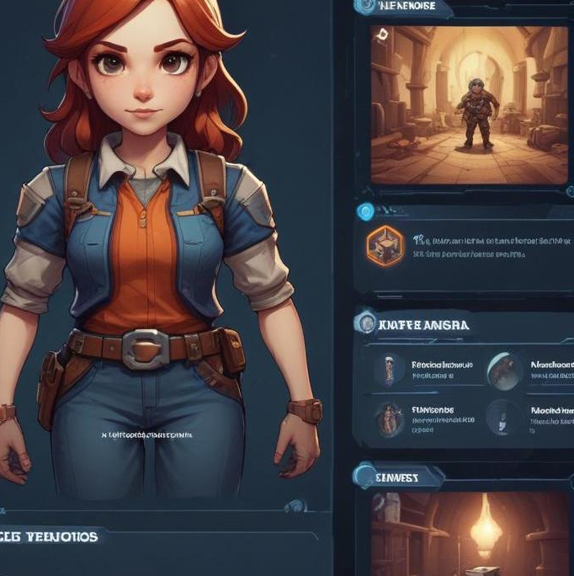
Ключевые аспекты
Ключевыми аспектами геймдизайна являются игровые механики, геймплей, сюжет и мир, уровни и окружение, интерфейс пользователя и тестирование. Геймдизайнеры должны балансировать эти элементы для создания увлекательного опыта.

Slide 6
Роли в геймдизайне
В геймдизайне существует множество ролей: ведущий геймдизайнер формирует общее видение, механические дизайнеры создают игровые механики, дизайнеры уровней разрабатывают локации, нарративные дизайнеры прописывают сюжет, системные дизайнеры управляют сложными системами, а UX/UI дизайнеры обеспечивают хороший интерфейс и взаимодействие с игроками.

Slide 7
02
Инструменты

Slide 8
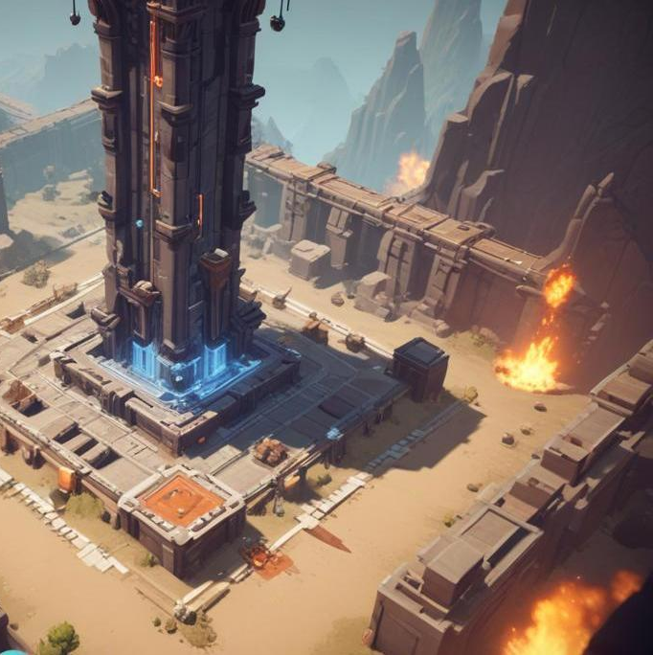
Программы для создания
Геймдизайнеры используют различные программы для создания игр, такие как Unity и Unreal Engine, которые позволяют разрабатывать прототипы и тестировать игровые механики. Эти платформы поддерживают 2D и 3D графику, а также включают инструменты для анимации и физики.

Slide 9
Графические инструменты
Для создания графики используются инструменты, такие как Photoshop и Blender. Photoshop применяется для 2D графики и текстурирования, в то время как Blender идеально подходит для 3D моделирования и анимации. Эти инструменты помогают создавать визуальные элементы, которые делают игру уникальной.

Slide 10
Звуковые редакторы
Для работы со звуковыми эффектами и музыкальными треками используются программы, такие как Audacity и FL Studio. Эти редакторы позволяют записывать, редактировать и смешивать аудиоматериалы, создавая атмосферу, необходимую для игр.

Slide 11
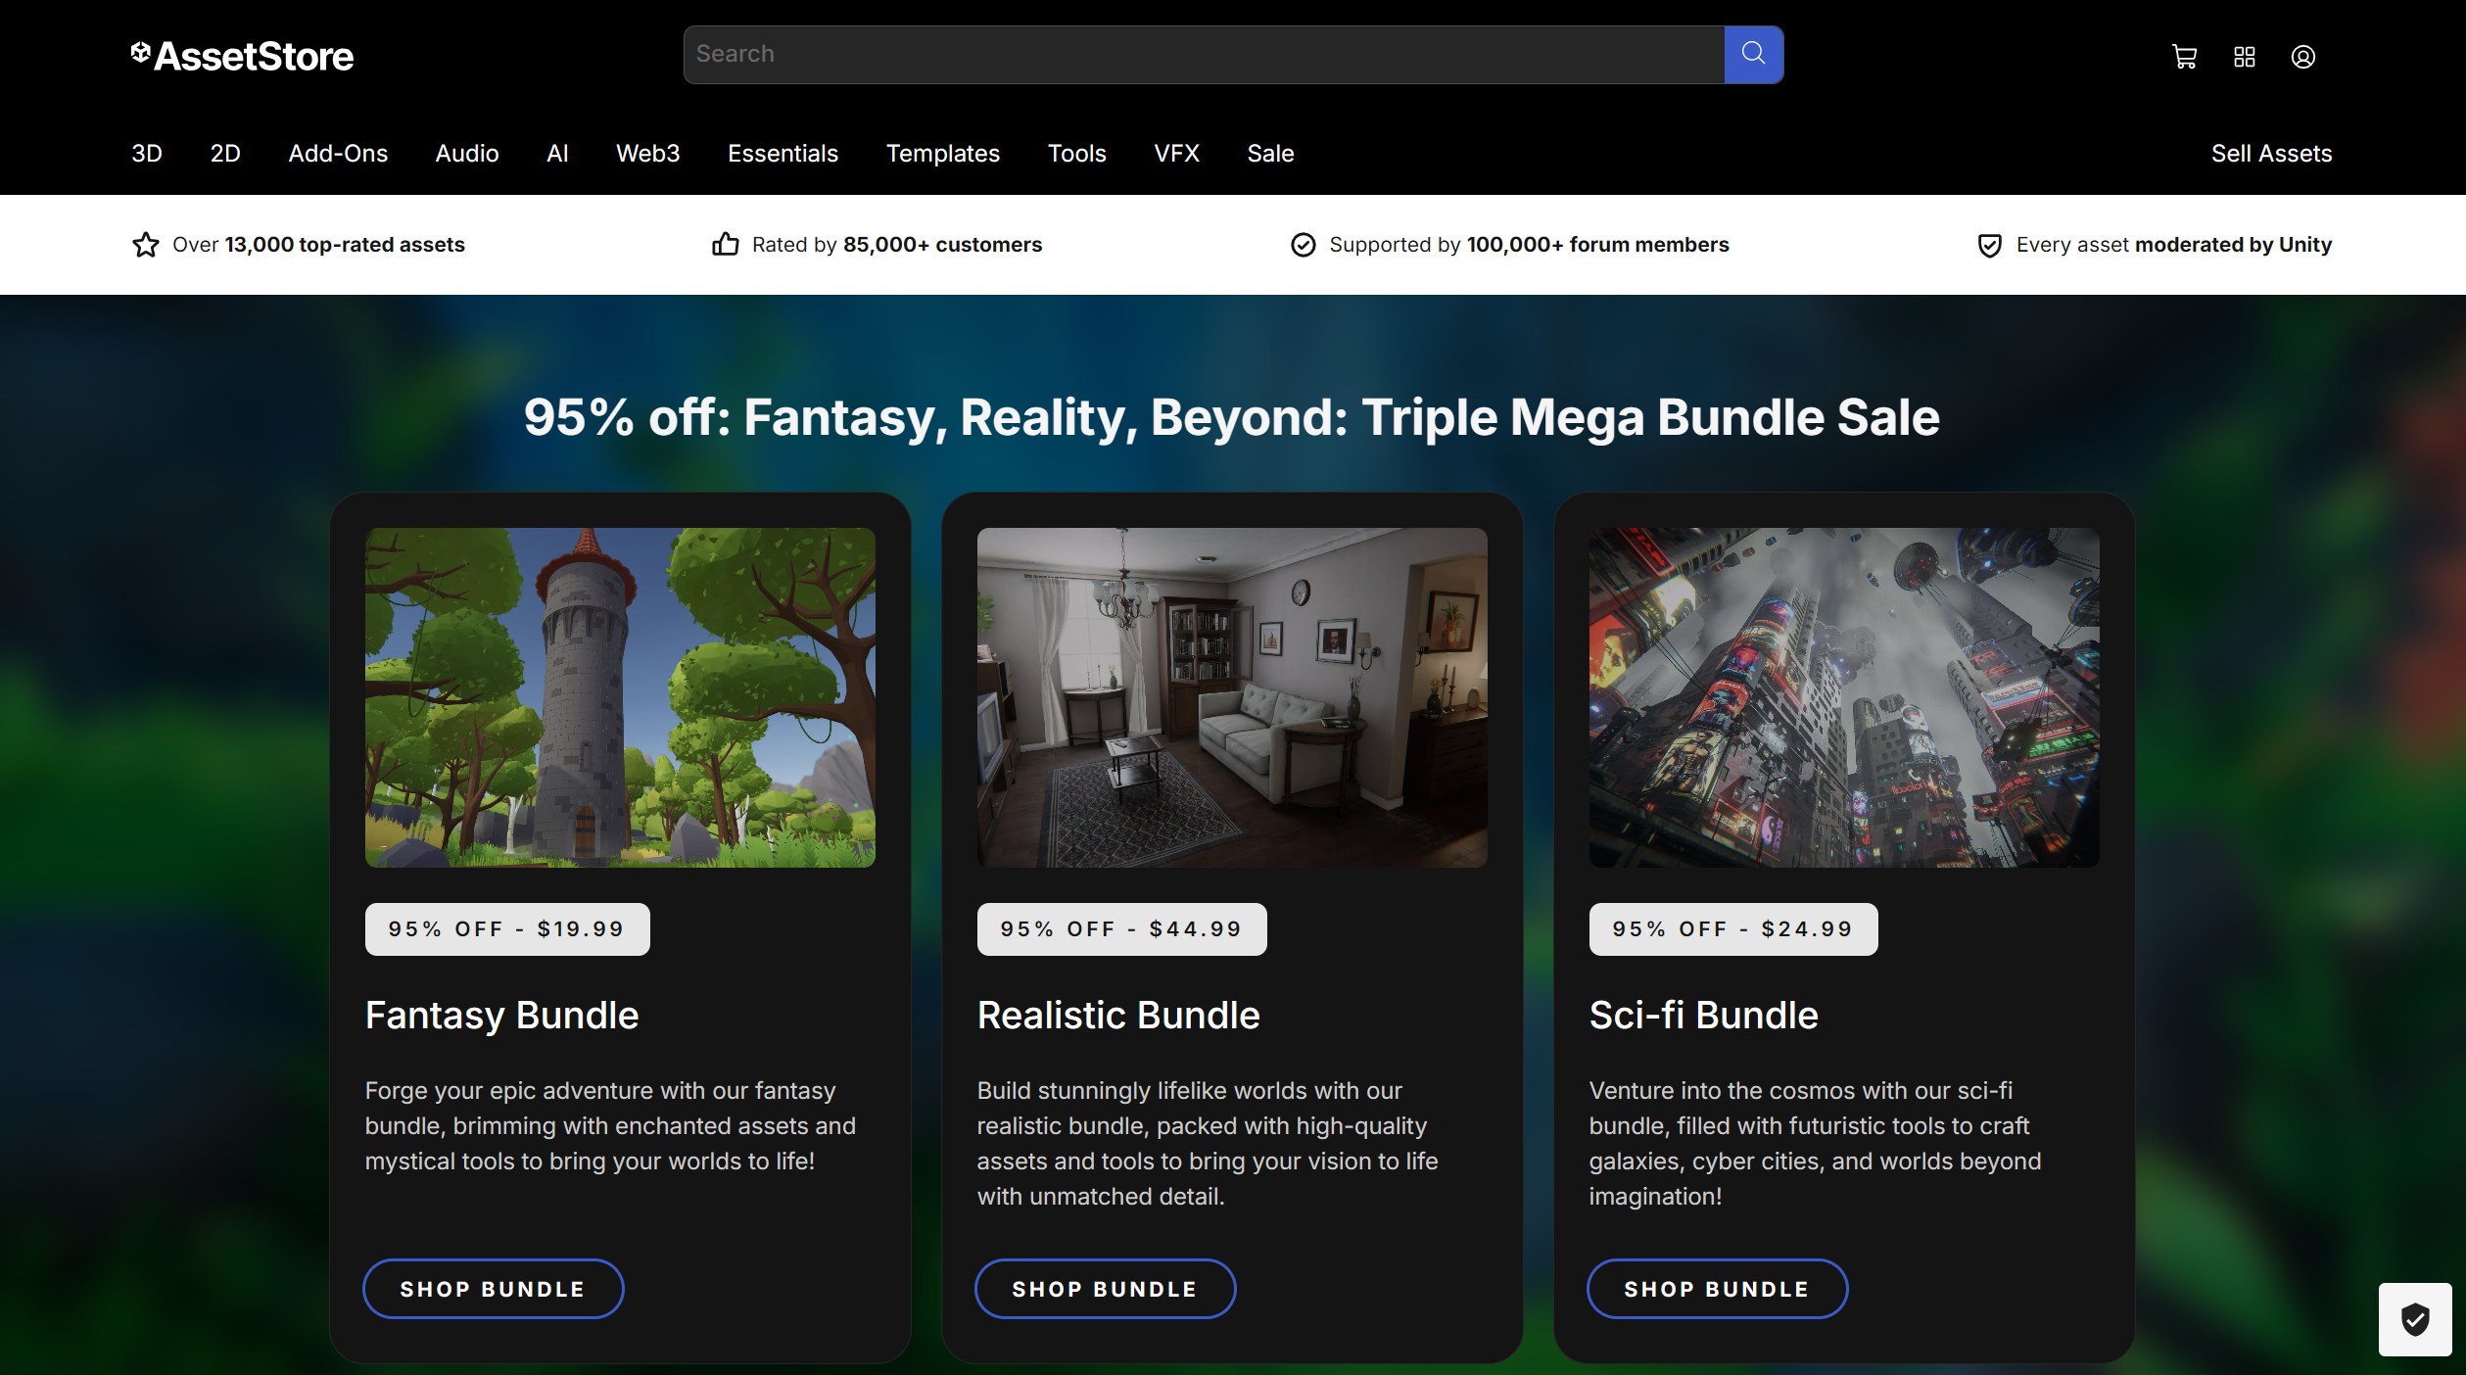
Ресурс-ассеты из интернета.
Большой популярностью пользуются интернет-сайты с ассетами: Scetchfab, AssetsStore Unity, Unreal Store, Itch.io и другие

Slide 12
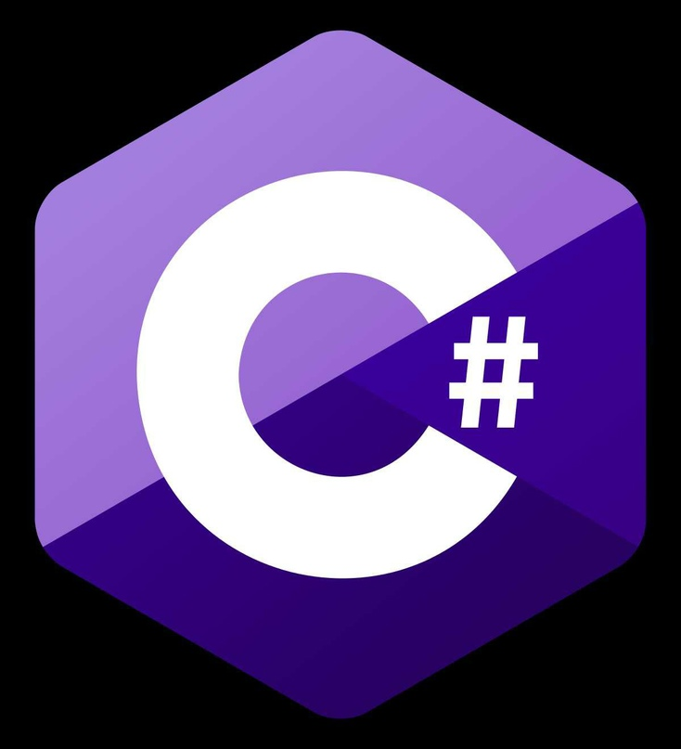
Программирование
Геймдизайнеры используют обычно популярные редакторы: Visual Studio и Visual Studio Code. Языками программирования основными изучаются в геймдизайне: C# и C++.

Slide 13


Slide 14
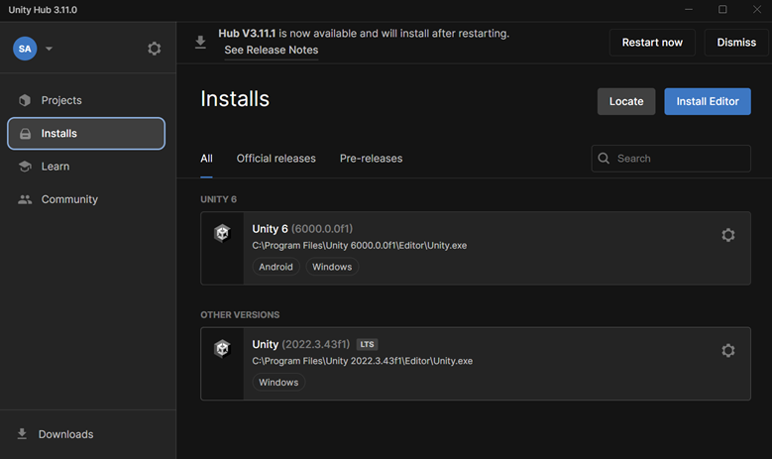
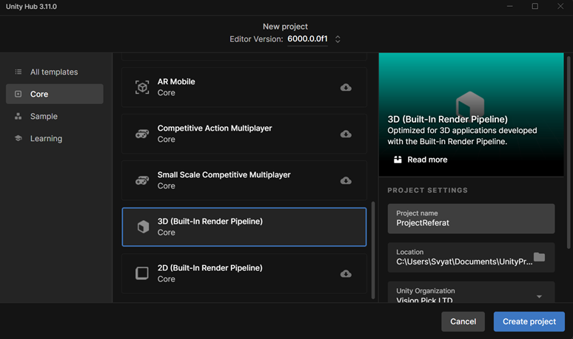
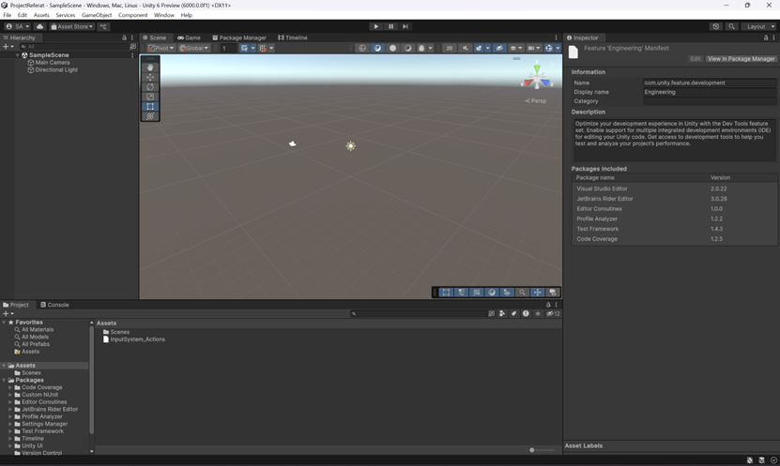
Unity. Разбор движка.

Slide 15
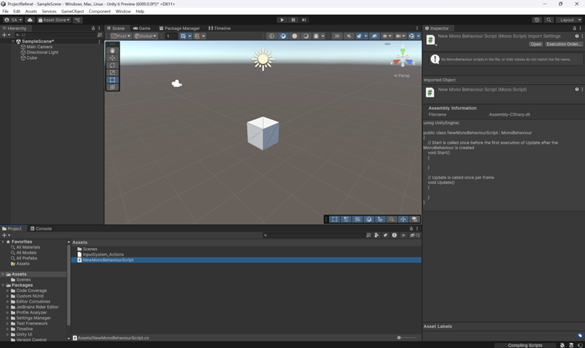
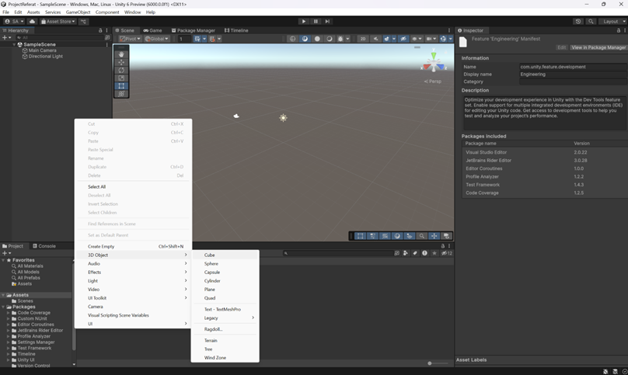
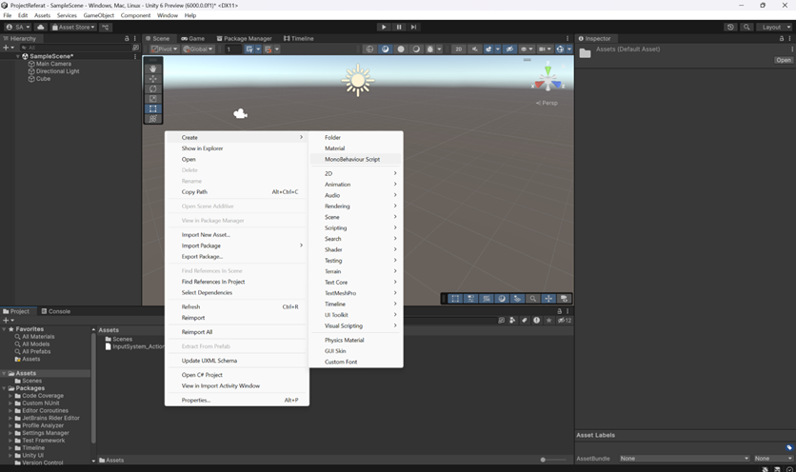
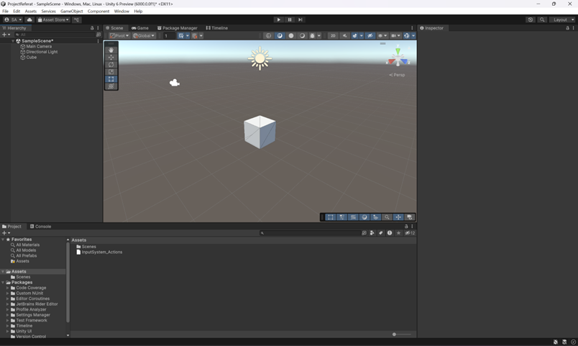
Unity. Разбор движка.

Slide 16
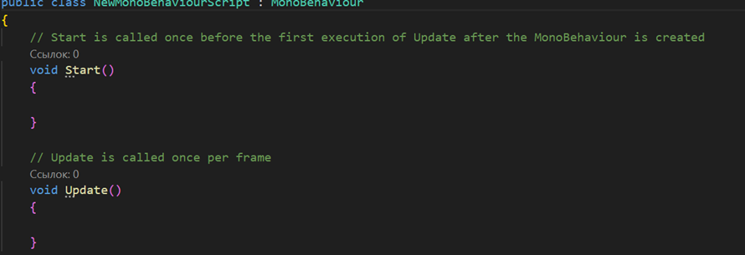
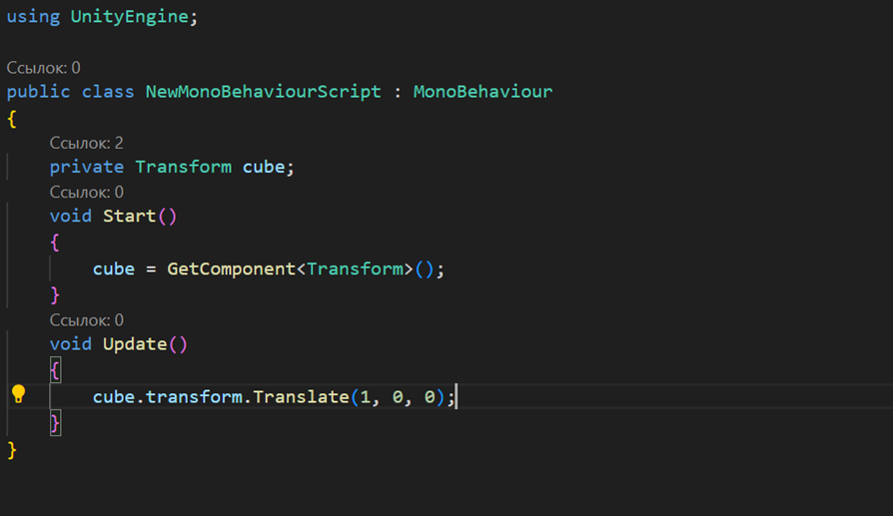
Unity. Программирование

Slide 17
Unity. Программирование

Slide 19


Slide 20
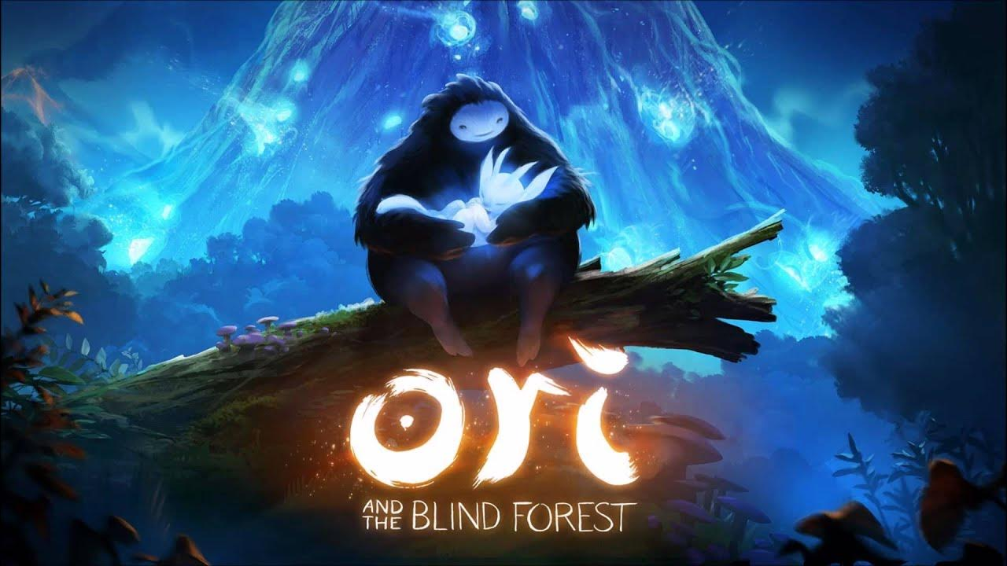

Slide 21
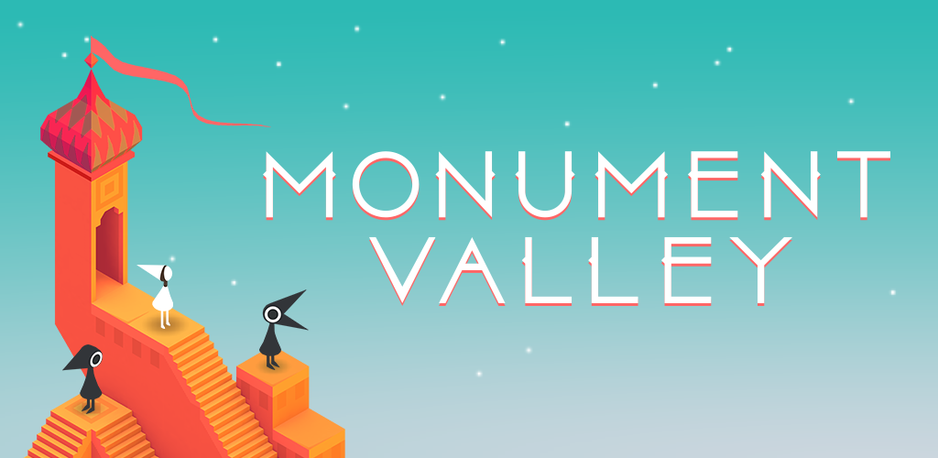

Slide 22
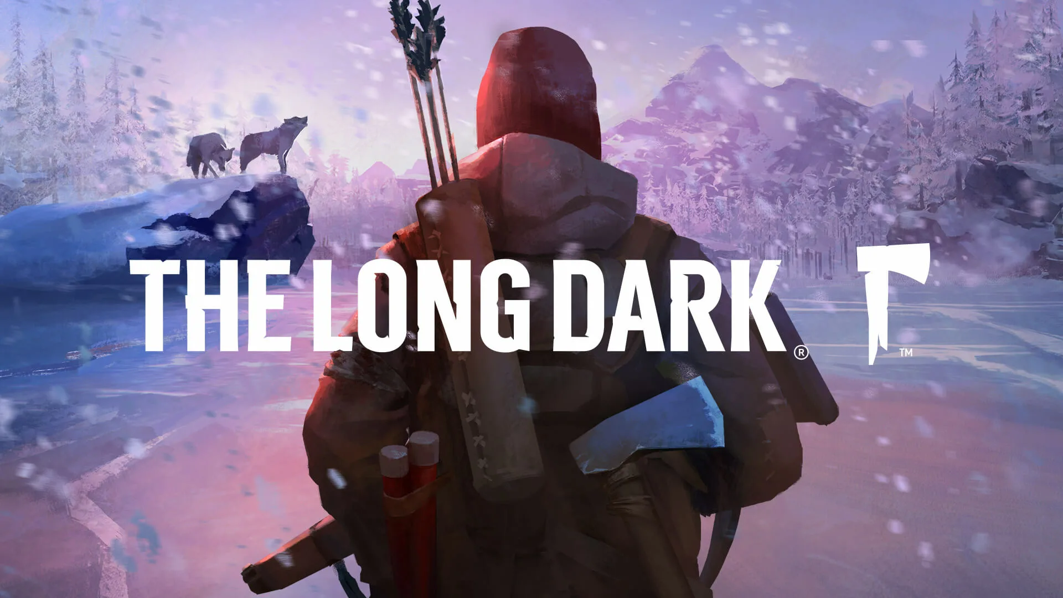

Slide 23
Заключение
Геймдизайн включает в себя разнообразные роли и инструменты, которые помогают создавать увлекательные игровые миры. Понимание всех аспектов, от дизайна до разработки, критически важно для успешного создания игр.

